Slide 1
Письменность и книга в Древней Руси
Учитель ИЗО ,МХК. МАОУ Ильинской СОШ Лебедь С.Г

Slide 2
Ученье – свет, а неученье – тьма
«Ученье – свет, а неученье – тьма» – эта известная всем пословица как нельзя лучше подходит для описания событий, происходящих на Руси после принятия христианства. Не случайно слова «свет» и «просвещение» имеют общий корень: новая, светлая вера принесла с собой иную культуру, мировоззрение, неизвестные ещё сочинения, византийские литературные произведения и главное – образование и грамотность.

Slide 3
Ученье – свет, а неученье – тьма
Конечно, письменность на Руси существовала задолго до принятия христианства. Уже в начале IX века использовались буквы, называемые резами – до появления берестяных грамот их вырезали на деревянных дощечках. Для письма требовались тонкие, острые деревянные палочки – писала. Грамотность в те времена была не так необходима и развита на бытовом уровне – для записок и надписей на предметах быта.

Slide 4
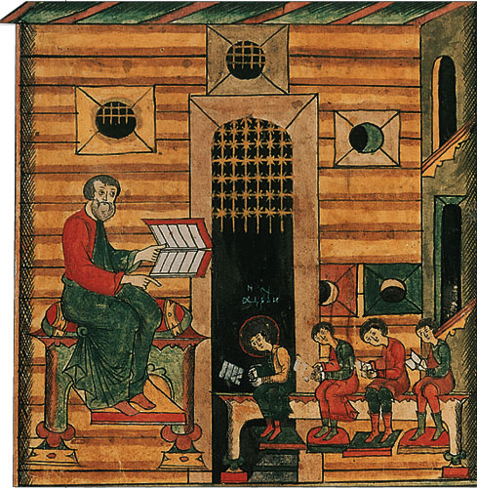
Начало образования на Руси
Принятие нового вероисповедания и мировоззрения, коренным образом изменяющего все представления о жизни, длилось даже не годы, а целые века. Для распространения христианской веры и образования было недостаточно одних византийских священников: требовались собственные учебные заведения, и князь Владимир Святой принимает решение об открытии первых школ.
Обучение грамоте. Миниатюра из "Жития Антония Сийского" XVII в.
Notes:
http://www.int-edu.ru/museum/history_old_3.html

Slide 5
Начало образования на Руси
Школа XIV в. Миниатюра из "Жития Сергия Радонежского". Фрагмент. Конец XVI в.

Slide 6
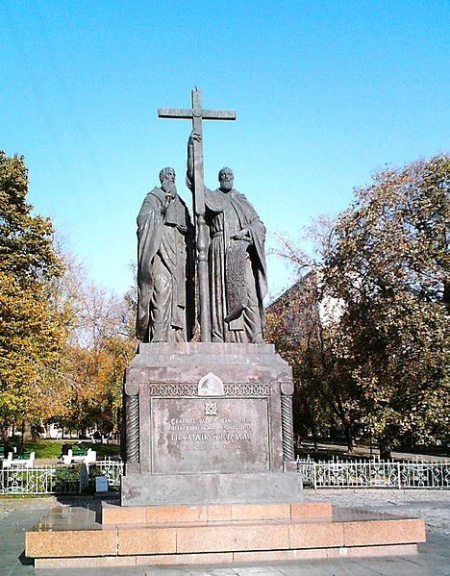
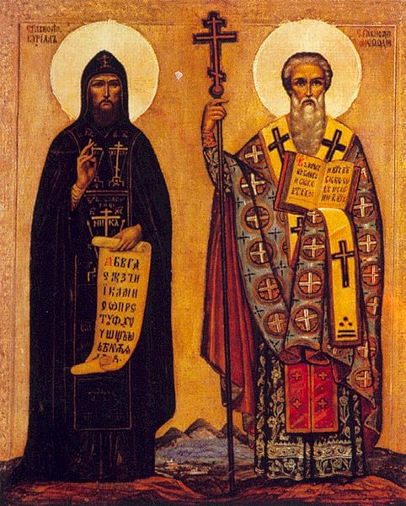
Создание славянской азбуки
Распространение христианства на Руси стало возможным благодаря деятельности братьев Кирилла и Мефодия, создавших славянскую азбуку. На Руси появилась собственная литература, первые исторические сочинения, летописи…
Кирилл и Мефодий
Канонизированы и почитаются как святые и на Востоке, и на Западе. В славянском православии почитаются как святые равноапостольные «учи́тели слове́нские»;
Памятник Кириллу и Мефодию в Москве, расположенный на Лубянском проезде, недалеко от станции метро «Китай-город».

Slide 7
Житие Кирилла и Мефодия
В городе Солуне, в Македонии, "жил знатный и богатый вельможа, званием воин-сотник по имени Лев. Жену его звали Марией. Жил он благочестиво, исполняя все заповеди Божий... У них было семь сыновей: старшего звали Мефодием, а младшего Константином, в монашестве Кириллом". Этими словами начинается "Житие Кирилла и Мефодия".
Именно им принадлежит заслуга создания в 863 г. славянской азбуки – событие, культурное значение которого для славянских народов – болгар, русских, украинцев, белорусов, сербов, хорватов – трудно переоценить.

Slide 8
Кириллица или глаголица?
Талантливый лингвист, Кирилл взял за основу греческий алфавит, состоящий из 24 букв, дополнил его характерными для славянских языков шипящими (ж, щ, ш, ч) и несколькими другими буквами. Некоторые из них сохранились в современном алфавите – б, ь, ъ, ы, другие давно вышли из употребления – ять, юс, ижица, фита.
Мы привыкли считать создателем кириллицы монаха Кирилла. Ученые долгое время не сомневались в этом. Однако сейчас большинство исследователей считают, что он создал не кириллицу, а глаголицу. До сих пор этот вопрос остается спорным в науке...
Notes:
История создания славянской азбуки такова: византийские монахи Кирилл и Мефодий (Болгария входила тогда в состав Византии) распространяли христианство среди славянских народов юго-восточной Европы. Греческие богословские книги необходимо было перевести на славянские языки, но азбуки, соответствующей особенностям звучания славянских языков, не существовало. Ее-то и задумали создать братья, благо образованность и талант Кирилла делали эту задачу выполнимой.
Учился Кирилл при дворе византийского императора и кроме родного, греческого, знал славянский, латинский, еврейский и арабский языки. Талантливый лингвист, Кирилл взял за основу греческий алфавит, состоящий из 24 букв, дополнил его характерными для славянских языков шипящими (ж, щ, ш, ч) и несколькими другими буквами. Некоторые из них сохранились в современном алфавите – б, ь, ъ, ы, другие давно вышли из употребления – ять, юс, ижица, фита.
Итак, славянский алфавит первоначально состоял из 43 букв, близких по написанию греческим. Каждая из них имела свое название: А – "аз", Б – "буки" (их сочетание образовало слово "азбука"), В – "веди", Г – "глаголь", Д – "добро" и так далее. Буквы на письме обозначали не только звуки, но и цифры: "А" – цифру 1, "В" – 2, "Р" – 100. На Руси только в XVIII в. арабские цифры вытеснили "буквенные".
В честь своего создателя новая азбука получила название "кириллица". Пользуясь ею, Кирилл и Мефодий перевели на славянский язык фрагменты Евангелия, Послания апостолов, Псалтырь и другие богословские сочинения. За огромные заслуги в распространении христианства церковь причислила Кирилла и Мефодия к лику святых. А недавно в центре Москвы, на Славянской площади, просветителям этим был установлен памятник.
Некоторое время наряду с кириллицей была в употреблении и другая славянская азбука – глаголица. Она имела тот же состав букв, но с более сложным, витиеватым написанием. Видимо, эта особенность и предопределила дальнейшую судьбу глаголицы: к XIII в. она почти полностью исчезла.
Мы привыкли считать создателем кириллицы монаха Кирилла. Ученые долгое время не сомневались в этом. Однако сейчас большинство исследователей считают, что он создал не кириллицу, а глаголицу. До сих пор этот вопрос остается спорным в науке...

Slide 9
Древнерусская рукописная книга
Древнерусская рукописная книга XIII в.
Писали книги обычно гусиным пером и чернилами. Привилегию писать лебединым и даже павлиньим пером имел царь.
Летописец. Книжная миниатюра
Notes:
http://www.booksite.ru/
Писали книги обычно гусиным пером и чернилами. Привилегию писать лебединым и даже павлиньим пером имел царь. Изготовление письменных принадлежностей требовало определенного умения. Извлекали перо непременно из левого крыла птицы, чтобы изгиб был удобен для правой, пишущей, руки. Перо обезжиривали, втыкая в горячий песок, затем кончик наискось срезали, расщепляли и затачивали специальным, перочинным, ножичком. Им же выскабливали ошибки в тексте.
Средневековые чернила, в отличие от привычных для нас синих и черных, были бурого цвета, так как делались на основе железистых составов, а проще говоря, ржавчины. В воду опускали кусочки старого железа, которые, ржавея, окрашивали ее в бурый цвет. Сохранились древние рецепты изготовления чернил. В качестве компонентов, помимо железа, использовали дубовую или ольховую кору, вишнёвый клей, квас, мед и многие другие вещества, придававшие чернилам необходимую вязкость, цвет, устойчивость. Столетий спустя эти чернила сохранили яркость и силу цвета.
Писец промокал чернила мелкотолченым песком, посыпая его на лист пергамена из песочницы – сосуда, похожего на современную перечницу.
Монастыри служили основными центрами книгописания в средние века. В монастырской книжной мастерской царила строгая дисциплина. За ослушание, небрежность сажали на сухой паек. Сохранились древние миниатюры, изображающие монахов – переписчиков книг за работой.
Прежде чем приступить к письму, листы пергамена разлиновывали при помощи линейки и затупленного шильца, по краям оставляя поля. Под ногой у писца стояла невысокая подставка, так как писать было принято на колене. На пюпитре устанавливали образец, а на столе раскладывали письменные принадлежности: чернильницу, песочницу, перья и кисти, перочинный нож, линейку.
К сожалению, древнейших книг сохранилось очень мало. Всего около 130 экземпляров бесценных свидетельств XI-XII вв. дошло до нас. Было их немного и в те времена. Исследователи подсчитали, что в XI – первой половине XIII в. на всей необъятной Руси было около 130-140 тыс. книг. Выходит, что сохранилась одна из тысячи.

Slide 10
Пергамен, чернила, гусиное перо...
Изготовление древних рукописных книг было делом дорогим и трудоемким. Материалом для них служил пергамен – кожа особой выделки. Лучший пергамен получался из мягкой, тонкой кожи ягнят, и телят. Ее очищали от шерсти и тщательно промывали. Затем натягивали на барабаны, посыпали мелом и чистили пемзой. После просушки на воздухе с кожи срезали неровности и вновь шлифовали пемзой. Выделанную кожу разрезали на прямоугольные куски и сшивали в тетради по восемь листов. Примечательно, что этот древний порядок брошюровки сохранился по сей день. Сшитые тетради собирали в книгу. В зависимости от формата и количества листов, на одну книгу требовалось от 10 до 30 шкур животных – целое стадо!
Для сохранности книги «одевали» в переплет из кожи и дерева и украшали книжным окладом — своего рода суперобложкой.

Slide 11
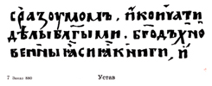
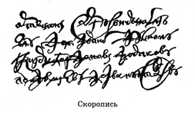
Устав, титло, заставка...
На Руси в средние века знали несколько видов письма. Древнейшим из них был "устав" – с буквами без наклона, строго геометрической формы, напоминающими современный печатный шрифт.
В XIV в., с распространением делового письма, медленный "устав" сменил "полуустав" с буквами помельче, более простыми в написании, с легким наклоном. Полуустав отдаленно напоминает современный курсив.
Еще сто лет спустя, в XV в., начали писать "скорописью" – плавно соединяя соседние буквы. В XVI-XVII вв. скоропись постепенно вытеснила другие виды письма.

Slide 12
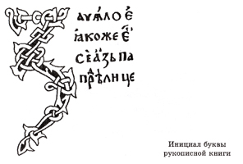
Устав, титло, заставка...
Для украшения рукописи заглавия в средние века писали особым, декоративным шрифтом – вязью.
Первую, заглавную букву в тексте – "инициал" – писали крупнее и красивее остальных, украшали орнаментом, иногда в виде человечка, животного, птицы, фантастического существа. Обычно инициал был красным. С тех пор говорят – "писать с красной строки".

Slide 13
Особенностью древнерусской литературы является отсутствие поэзии и многих светских жанров. С появлением новой веры и письменности люди стремились выразить свою точку зрения на события, происходящие в стране, подчеркнуть истинность христианской религии.
Поэтому создавались произведения либо сугубо религиозного, либо исторического или поучительного содержания.
Одним из первых литературных творений Руси стало «Слово о Законе и Благодати» Киевского митрополита Илариона. Появились жития святых, поучения, летописи. Для недавно крестившихся славян письменность, литература, книги стали священны.

Slide 14
Появление письменности стимулировало деятельность переводчиков и переписчиков, а главное — создало возможности для появления оригинальной литературы, как обслуживающей нужды и потребности церкви (поучения, торжественные слова, жития), так и сугубо светской (летописи).

Slide 15
Помянник. XVI — XVII вв. Россия Пергамен, дерево; рукопись, полуустав; скоропись XVII в.
Notes:
http://hermitagemuseum.org/

Slide 16
Писцы книг
Писцы книг. Миниатюра из лицевого «Жития преподобного Сергия Радонежского». XVI век.
Епифаний Премудрый изображён слева, он уже начертал первые слова «Жития».
Notes:
http://dic.academic.ru/dic.nsf/ruwiki/254515
Епифа́ний Прему́дрый (ум. ок. 1420) — православный святой, агиограф. Известен, как составитель житий преподобного Сергия Радонежского и Стефана Пермского. Почитается влике преподобных, память совершается 23 мая (5 июня) в Соборе Ростово-Ярославских святых.

Slide 17
Киевские глаголические листки 9-10 век, древнейшая восточнославянская книга

Slide 18
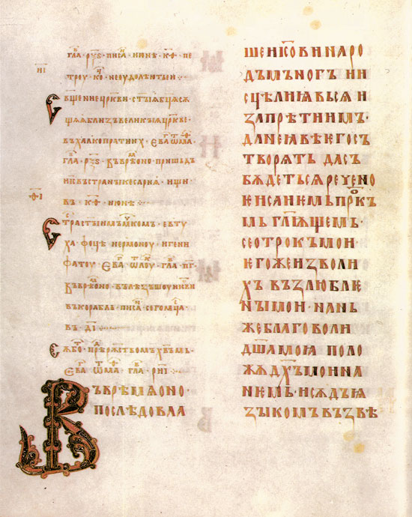
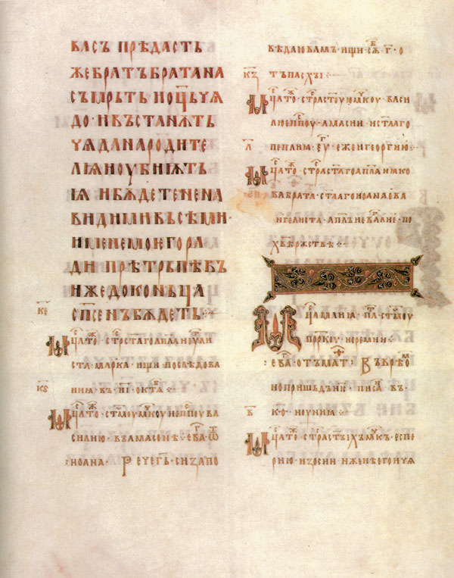
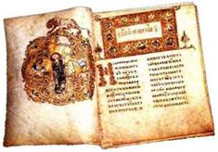
Остромирово Евангелие
«Остромирово Евангелие» - это первая, дошедшая до нас, рукописная книга нашего государства. Свое название памятник получил по имени новгородского посадника Остромира, дальнего родственника князя Изяслава, который был сыном киевского князя Ярослава. Остромир являлся высшим должностным лицом Новгорода. В последствии он принял крещение и получил христианское имя Иосиф.
Notes:
Автор «Остромирова Евангелия», дьякон Григорий, начал писать его осенью 1056 года, а закончил в мае 1057 года. Григорий и сообщил в своем послесловии об имени заказчика рукописи. Но даже при первом взгляде на рукопись становится ясно, что она могла быть заказана писцу только очень состоятельным человеком. Это «праздничная», богатая книга, созданная для приближенного киевского князя.
Основной текст «Остромирова Евангелия» выполнен одним стилем и одним почерком, то есть почерком писца-каллиграфа диакона Григория. Именно он выбирал для книги высокосортный, белый и тонкий, пергамент, именно он определял пропорции полей и текста, размера и рисунка букв единственного тогда письма – устава. Но первые 23 страницы написаны в совершенно ином стиле. Однозначного объяснения этому пока нет. Именно первые страницы являются более характерными для русской разговорной речи, нежели вся книга, которая более выдержана в рамках церковнославянского языка. Но она интересна тем, что является первой восточнославянской рукописью, то есть в ней хорошо заметно влияние русского разговорного языка на церковнославянский.
Оформление книги поражает своей красотой, яркостью цвета, изумительным орнаментом. Праздничность» книги подчеркивается разнообразием разрисованных инициалов одних и тех же букв. Так, например, инициал буква «В» повторяется 135 раз, но каждый из них отличается от других! Кроме того, книга снабжена тремя большими миниатюрами, изображающими евангелистов Иоанна, Луку и Марка. Считается, что эти миниатюры написал художник-грек, поскольку выполнены они техникой инкрустированной эмали, употреблявшейся тогда исключительно в Византии.
История существования книги не менее интересна, чем сама книга. Ученые считают Остромира сыном посадника Константина, а тот был сыном Добрыни (того самого былинного Добрыни Никитича!). Не удивительно, что Остромир возглавил новгородское ополчение, которое отправилось "на Чудь", где предводителю выпала судьба пасть в бою за родину.
Предполагается, что «Остромирово Евангелие» несколько столетий хранилось Софийском соборе Новгорода. И лишь в начале XVIII века появилось упоминание о ней в описи Воскресенской дворцовой церкви Московского Кремля. В 1720 года Петр I приказал доставить ее в столицу. После смерти Петра книга затерялась, но, к счастью, не исчезла бесследно. Ее нашел личный секретарь Екатерины II в ее личных вещах, которые он разбирал после смерти императрицы. Александр I повелел хранить ее в Императорской публичной библиотеке. Первое известие об «Остромировом Евангелии» в печати появилось в журнале «Лицей» за 1806 год. В настоящее время книга хранится в Российской национальной библиотеке имени М. Е. Салтыкова-Щедрина в Санкт-Петербурге.

Slide 19
Мстиславово Евангелие до 1117 года
Один из древнейших и красивейших окладов принадлежит "Мстиславову Евангелию", созданному в Новгороде в начале XII в. Это настоящий шедевр ювелирного искусства.
Все поле оклада покрыто изысканной золотой сканью. В центре – фигурная золотая запона с изображением Христа, ангелов и святых, выполненная в технике перегородчатой эмали. По сторонам, на фоне скани, симметрично расположены драгоценные камни и эмальерные изображения святых.
Notes:
http://www.booksite.ru
Скань (от старославянского глагола «съкати» — сучить, свивать в одну нить несколько прядей), филигрань — вид ювелирной техники: ажурный или напаянный на металлический фон узор из тонкой золотой, серебрянной или медной проволоки... ru.wikipedia.org

Slide 20
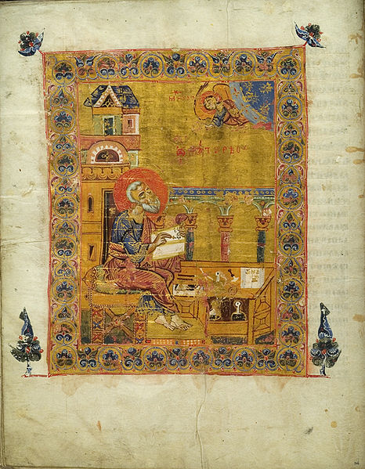
Мстиславово Евангелие до 1117 года
Рукопись является одним из древнейших русских списков Евангелия-апракос (то есть Евангелия, разделённого в соответствии с богослужебными чтениями). Создано в Новгороде по заказу новгородского князя Мстислава
Архангельский собор, Московский кремль
Апостол Матфей
Notes:
http://ru.wikipedia.org

Slide 21
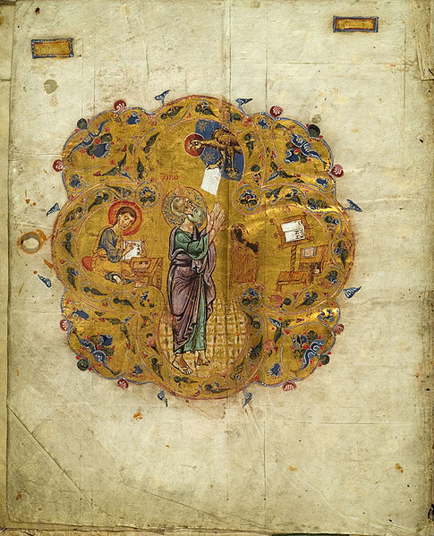
Мстиславово Евангелие до 1117 года
Апостол Марк
Апостол Лука
Апостол Иоанн
Notes:
http://ru.wikipedia.org

Slide 22
Лицевой летописный свод
Лицевой летописный свод, создан в 16 веке по заказу Ивана Грозного. Почти на каждой странице есть красочные миниатюры, которые содержат ценнейшие сведения о природе, культуре и быте древней Руси и ее соседей.

Slide 23
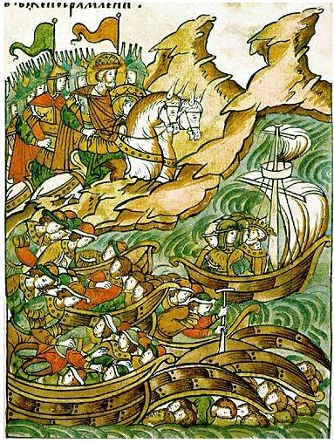
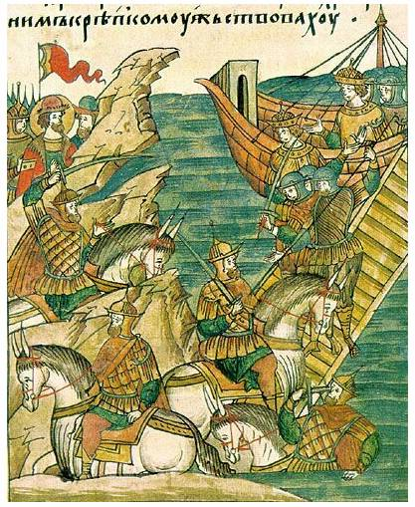
Миниатюры из Лицевого свода
Невская битва
Notes:
(источник: www.varvar.ru)

Slide 24
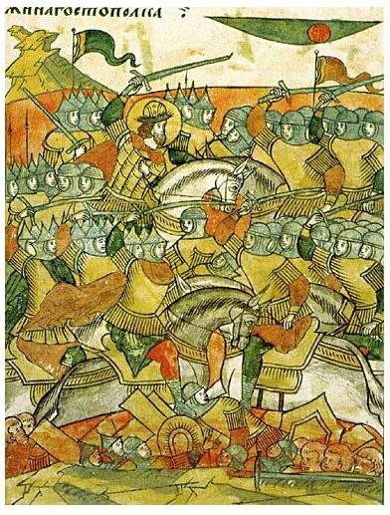
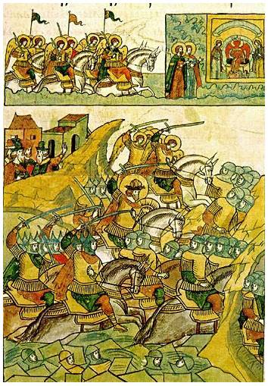
Миниатюры из Лицевого свода
Ледовое побоище

Slide 25
Львовский «Апостол» Ивана Федорова
Книга «Апостол» первопечатника Ивана Федорова изданная во Львове в 1574 году. Книга рукописная, а заставки её отпечатаны типографским способом. Страница 1

Slide 26
«Апостол» Ивана Федорова. 1564 г. Гравюра евангелиста Луки и лист с заставкой.

Slide 27
«Стоглав». 1551 г.
В январе-феврале 1551 г. в Москве заседал церковный собор, в котором участвовали также царь Иван IV и представители Боярской думы. Соборные решения были записаны в сборник, поделенный на сто глав, поэтому книга получила название «Стоглав», а сам собор стал именоваться Стоглавым.
Собор выдвинул проект создания в столице и других городах училищ для «научения грамоте», правда, главным образом, духовенства. Преподаватели для училищ должны были выбираться архиереями из монашества и духовенства.
«Стоглав». 1551 г. Титульный лист.

Slide 28
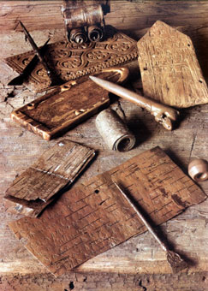
Древнерусские берестяные грамоты
Существование берестяной письменности на Руси было известно и до обнаружения грамот археологами. Местом, где впервые были обнаружены берестяные грамоты средневековой Руси, стал Великий Новгород.
Notes:
Новгородская археологическая экспедиция, работавшая с 1930-х годов под руководством А. В. Арциховского, неоднократно находила обрезанные листы берёзовой коры, а также писа́ла — заострённые металлические или костяные стержни, известные как инструмент для писания на воске
Однако Великая Отечественная война (во время которой Новгород был оккупирован немцами) прервала работы археологов, и они возобновились только в конце 1940-х годов. 26 июля 1951 на Неревском раскопе была обнаружена берестяная грамота № 1: она содержала перечень феодальных повинностей («позёма» и «дара») в пользу некоего Фомы. (Её нашла новгородка Нина Акулова, которая пришла на раскоп подработать во время отпуска по беременности. На её могиле установлен памятник в честь этой находки^{[3]}). Открытие показало, что, вопреки опасениям, при написании грамот почти никогда не использовались хрупкие чернила (найдено всего три таких грамоты из тысячи с лишним, в том числе большая московская грамота в 2007 г.); текст был просто процарапан на коре и прекрасно читался. (В честь этой находки 26 июля в Новгороде отмечается ежегодный праздник — «День берестяной грамоты»). Этот же археологический сезон принёс ещё 9 документов на берёсте, опубликованных только в 1953 году (поначалу открытие берестяных грамот не получило адекватного освещения в прессе, возможно, из-за идеологического контроля над исторической наукой^{[4]}).

Slide 29
Древнерусские берестяные грамоты
Берестяны́е гра́моты — письма и записи на коре берёзы, памятники письменности Древней Руси XI—XV вв. Берестяные грамоты представляют первостепенный интерес как источники по истории общества и повседневной жизни средневековых людей, а также по истории восточнославянских языков. Берестяная письменность известна также ряду культур народов мира.

Slide 30
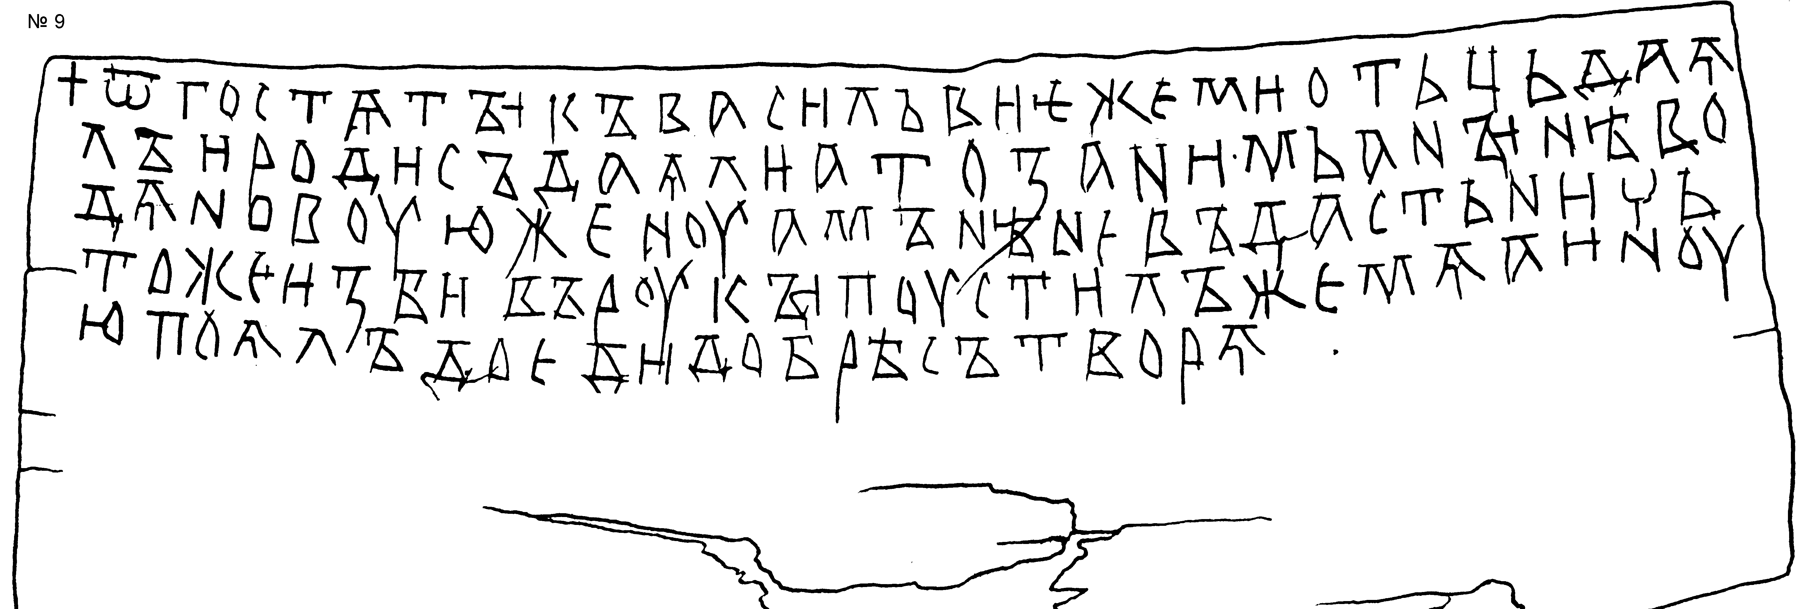
Древнерусские берестяные грамоты
«От Гостяты к Василю. Что мне дал отец и родичи дали впридачу, то за ним. А теперь, женясь на новой жене, мне он не дает ничего. Ударив по рукам (в знак новой помолвки), он меня прогнал, а другую взял в жены. Приезжай, сделай милость»
Notes:
http://gramoty.ru

Slide 31
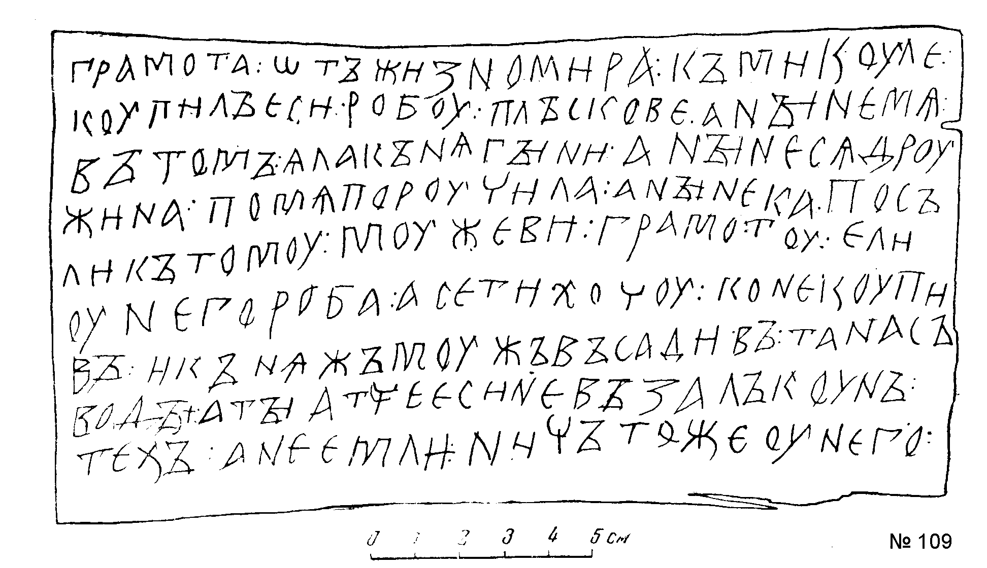
Древнерусские берестяные грамоты
«Грамота от Жизномира к Микуле. Ты купил рабыню во Пскове, и вот меня за это схватила (подразумевается: уличая в краже) княгиня. А потом за меня поручилась дружина. Так что пошли-ка к тому мужу грамоту, если рабыня у него. А я вот хочу, коней купив и посадив [на коня] княжеского мужа, [идти] на очные ставки. А ты, если [еще] не взял тех денег, не бери у него ничего»

